Slide 1
6장 연결 리스트 I

Slide 2

리스트란?
리스트(list), 선형리스트(linear list): 순서를 가진 항목들의 모임
집합: 항목간의 순서의 개념이 없음
리스트의 예
요일: (일요일, 월요일, …, 토요일)
한글 자음의 모임: (ㄱ,ㄴ,…,ㅎ)
카드: (Ace, 2,3,…,King)
핸드폰의 문자 메시지 리스트

Slide 3

리스트의 기본 연산
리스트에 새로운 항목을 추가한다(삽입 연산).
리스트에서 항목을 삭제한다(삭제 연산).
리스트에서 특정한 항목을 찾는다(탐색 연산).

Slide 4
리스트의 연산
새로운 항목을 리스트의 끝, 처음, 중간에 추가한다.
기존의 항목을 리스트의 임의의 위치에서 삭제한다.
모든 항목을 삭제한다.
기존의 항목을 대치한다.
리스트가 특정한 항목을 가지고 있는지를 살핀다.
리스트의 특정위치의 항목을 반환한다.
리스트안의 항목의 개수를 센다.
리스트가 비었는지, 꽉 찼는지를 체크한다.
리스트안의 모든 항목을 표시한다.

Slide 5
리스트 ADT
∙ 객체: n개의 element형으로 구성된 순서 있는 모임
∙ 연산:
insert(list, pos, item) ::= pos 위치에 요소를 추가한다.
insert_last(list, item) ::= 맨 끝에 요소를 추가한다.
insert_first(list, item) ::= 맨 처음에 요소를 추가한다.
delete(list, pos) ::= pos 위치의 요소를 제거한다.
clear(list) ::= 리스트의 모든 요소를 제거한다.
get_entry(list, pos) ::= pos 위치의 요소를 반환한다.
get_length(list) ::= 리스트의 길이를 구한다.
is_empty(list) ::= 리스트가 비었는지를 검사한다.
is_full(list) ::= 리스트가 꽉 찼는지를 검사한다.
print_list(list) ::= 리스트의 모든 요소를 표시한다.

Slide 6
리스트 구조
리스트 표현의 2가지 방법
순차 표현: 배열을 이용한 리스트 표현
연결된 표현: 연결 리스트를 사용한 리스트 표현, 하나의 노드가 데이터와 링크로 구성되어 있고 링크가 노드들을 연결한다.
리스트 ADT
배열을 이용한 구현
a
b
c
a
b
c
연결리스트를 이용한 구현
a
b
c
NULL

Slide 7
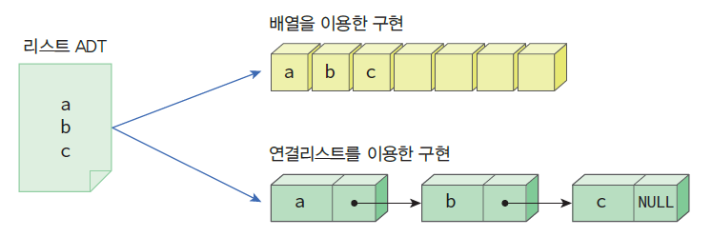
리스트 구현 방법
배열을 이용하는 방법
구현이 간단
삽입, 삭제시 오버헤드
항목의 개수 제한
접근이 빠르다.
연결리스트를 이용하는 방법
구현이 복잡
삽입, 삭제가 효율적
크기가 제한되지 않음
접근이 오래 걸린다.

Slide 8
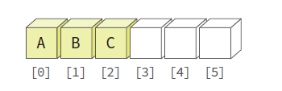
배열로 구현된 리스트
배열을 이용하여 리스트를 구현하면 순차적인 메모리 공간이 할당되므로, 이것을 리스트의 순차적 표현(sequential representation)이라고 한다.

Slide 9
배열로 구현된 리스트
1차원 배열에 항목들을 순서대로 저장
L=(A, B, C, D, E)
삽입연산: 삽입위치 다음의 항목들을 이동하여야 함.
삭제연산: 삭제위치 다음의 항목들을 이동하여야 함
0
1
2
3
4
5
6
7
8
9
A
B
C
D
E
N
0
1
2
3
4
5
6
7
8
9
A
B
C
D
E
C
0
1
2
3
4
5
6
7
8
9
A
B
D
E

Slide 10
ArrayListType의 구현
항목들의 타입은 element로 정의
array라는 1차원 배열에 항목들을 차례대로 저장
size에 항목의 개수 저장
#define MAX_LIST_SIZE 100 // 리스트의 최대크기
typedef int element; // 항목의 정의
typedef struct {
element array[MAX_LIST_SIZE]; // 배열 정의
int size; // 현재 리스트에 저장된 항목들의 개수
} ArrayListType;

Slide 11
ArrayListType의 구현
// 오류 처리 함수
void error(char *message)
{
fprintf(stderr, "%s\n", message);
exit(1);
}
// 리스트 초기화 함수
void init(ArrayListType *list)
{
list->size = 0;
}
// 리스트가 비어 있으면 1을 반환
// 그렇지 않으면 0을 반환
int is_empty(ArrayListType *list)
{
return list->size == 0;
}
// 리스트가 가득 차 있으면 1을 반환
// 그렇지 않으면 0을 반환
int is_full(ArrayListType *list)
{
return list->size == MAX_LIST_SIZE;
}

Slide 12
ArrayListType의 구현
element get_entry(ArrayListType *list, int pos)
{
if (pos < 0 || pos >= list->size)
error("위치 오류");
return list->array[pos];
}
// 리스트 출력
void print_list(ArrayListType *list)
{
int i;
for (i = 0; i<list->size; i++)
printf("%d->", list->array[i]);
printf("\n");
}

Slide 13
ArrayListType의 구현
void insert_last(ArrayListType *list, element item)
{
if( is_full(list)) {
error("리스트 오버플로우");
}
list->array[list->size++] = item;
}

Slide 14
ArrayListType의 구현
void insert(ArrayListType *list, int pos, element item)
{
if (!is_full(list) && (pos >= 0) && (pos <= list->size)) {
for (int i = (list->size - 1); i >= pos; i--)
list->array[i + 1] = list->array[i];
list->array[pos] = item;
list->size++;
}
}
N
pos
0
1
2
3
4
5
size-1
A
B
C
D
E
A
B
C
D
E
1. insert 함수는 먼저 배열이 포화상태인지를 검사하고 삽입위치가 적합한 범위에 있는지를 검사한다.
2. 삽입 위치 다음에 있는 자료들을 한칸씩 뒤로 이동한다.
A
B
C
D
E
A
B
C
D
E
A
B
N
C
D
E

Slide 15
ArrayListType의 구현
element delete(ArrayListType *list, int pos)
{
element item;
if (pos < 0 || pos >= list->size)
error("위치 오류");
item = list->array[pos];
for (int i = pos; i<list->size - 1; i++)
list->array[i] = list->array[i + 1];
list->size--;
return item;
}
pos
0
1
2
3
4
5
size-1
A
B
C
D
E
C
A
B
D
E
A
B
D
E
1. 삭제 위치를 검사한다.
2. 삭제위치부터 맨끝까지의 자료를 한칸씩 앞으로 옮긴다.
A
B
D
E

Slide 16
ArrayListType의 구현
int main(void)
{
// ArrayListType를 정적으로 생성하고 ArrayListType를
// 가리키는 포인터를 함수의 매개변수로 전달한다.
ArrayListType list;
init(&list);
insert(&list, 0, 10); print_list(&list); // 0번째 위치에 10 추가
insert(&list, 0, 20); print_list(&list); // 0번째 위치에 20 추가
insert(&list, 0, 30); print_list(&list); // 0번째 위치에 30 추가
insert_last(&list, 40); print_list(&list); // 맨 끝에 40 추가
delete(&list, 0); print_list(&list); // 0번째 항목 삭제
return 0;
}
10->
20->10->
30->20->10->
30->20->10->40->
20->10->40->

Slide 17
연결 리스트
리스트 표현의 2가지 방법
순차 표현: 배열을 이용한 리스트 표현
연결된 표현: 연결 리스트를 사용한 리스트 표현, 하나의 노드가 데이터와 링크로 구성되어 있고 링크가 노드들을 연결한다.
리스트 ADT
배열을 이용한 구현
a
b
c
a
b
c
연결리스트를 이용한 구현
a
b
c
NULL

Slide 18
연결된 표현
리스트의 항목들을 노드(node)라고 하는 곳에 분산하여 저장
다음 항목을 가리키는 주소도 같이 저장
노드 (node) : <항목, 주소> 쌍
노드는 데이타 필드와 링크 필드로 구성
데이타 필드 – 리스트의 원소(항목), 즉 데이타 값을 저장하는 곳
링크 필드 – 다른 노드의 주소값을 저장하는 장소 (포인터)
메모리안에서의 노드의 물리적 순서가 리스트의 논리적 순서와 일치할 필요 없음
항목
주소
D
A
C
E
B
메인 메모리

Slide 19
연결된 표현의 장단점
삽입 연산
장점
삽입, 삭제가 보다 용이하다.
연속된 메모리 공간이 필요 없다.
크기 제한이 없다
단점
구현이 어렵다.
오류가 발생하기 쉽다.
접근이 오래 걸린다.
N
D
A
C
E
B
메인 메모리
삭제 연산
D
E
A
C
B
메인 메모리

Slide 20
연결 리스트의 구조
노드 = 데이터 필드 + 링크 필드
헤드 포인터(head pointer): 리스트의 첫번째 노드를 가리키는 변수
data
link
헤드 포인터
NULL
노드의 생성: 필요할 때마다 동적 메모리 생성 하여 노드를 생성
운영체제
요구
동적 생성
헤드 포인터
NULL

Slide 21
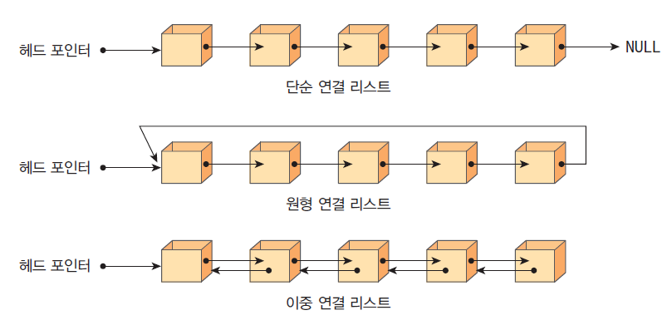
연결 리스트의 종류

Slide 22
단순 연결 리스트
하나의 링크 필드를 이용하여 연결
마지막 노드의 링크 값은 NULL
헤드포인터
10
20
30
40
50
NULL
NULL
NULL
NULL

Slide 23

노드의 정의
typedef int element;
typedef struct ListNode { // 노드 타입을 구조체로 정의한다.
element data;
struct ListNode *link;
} ListNode;

Slide 24

노드가 1개인 리스트의 생성
ListNode *head = NULL;
head = (ListNode *)malloc(sizeof(ListNode));
head->data = 10;
head->link = NULL;

Slide 25
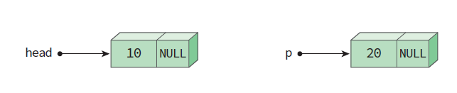
2번째 노드 생성
ListNode *p;
p = (ListNode *)malloc(sizeof(ListNode));
p->data = 20;
p->link = NULL;

Slide 26

노드의 연결
head->link = p;

Slide 27
단순 연결 리스트의 연산
insert_first(): 리스트의 시작 부분에 항목을 삽입하는 함수
insert(): 리스트의 중간 부분에 항목을 삽입하는 함수
delete_first(): 리스트의 첫 번째 항목을 삭제하는 함수
delete(): 리스트의 중간 항목을 삭제하는 함수
print_list(): 리스트를 방문하여 모든 항목을 출력하는 함수

Slide 28
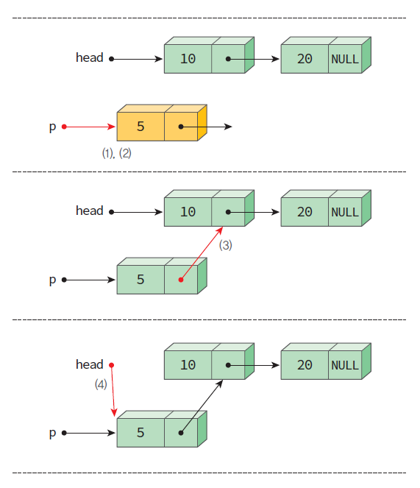
단순 연결 리스트(처음 삽입연산)
ListNode* insert_first(ListNode *head, int value)
{
ListNode *p =
(ListNode *)malloc(sizeof(ListNode));//(1)
p->data = value; //(2)
p->link = head; //(3)
return p; //(4)
}
함수 호출:
head = insert_first(head, 5);

Slide 29
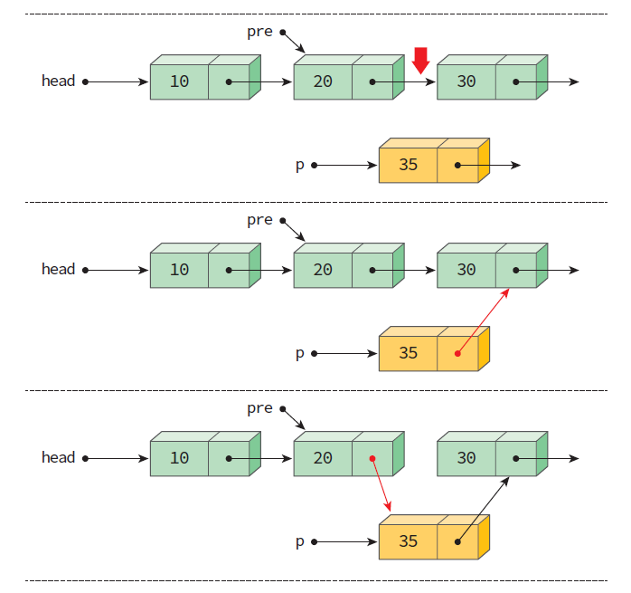
단순 연결 리스트 (중간 삽입연산)
// 노드 pre 뒤에 새로운 노드 삽입(pre가 NULL이 아님)
void insert(ListNode *pre, element value)
{
ListNode *p = (ListNode *)malloc(sizeof(ListNode)); //(1)
p->data = value; //(2)
p->link = pre->link; //(3)
pre->link = p; //(4)
}
함수 호출:
insert(pre_node_pointer, 25);
25
25
25

Slide 30
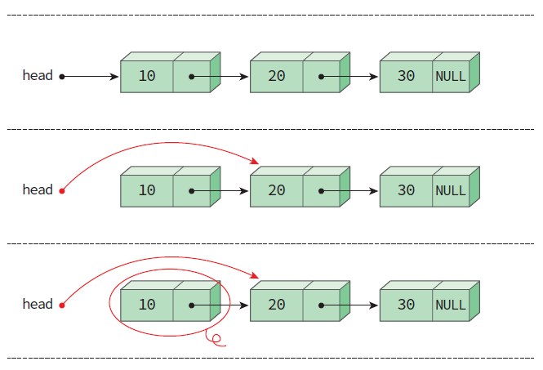
단순 연결 리스트(삭제연산)
ListNode* delete_first(ListNode *head)
{
ListNode *removed;
if (head == NULL) return NULL;
removed = head; // (1)
head = removed->link; // (2)
free(removed); // (3)
return head; // (4)
}
removed
함수 호출:
head = delete_first(head);
*삭제된 노드의 값 반환
head = delete_first(head, &value);
removed

Slide 31
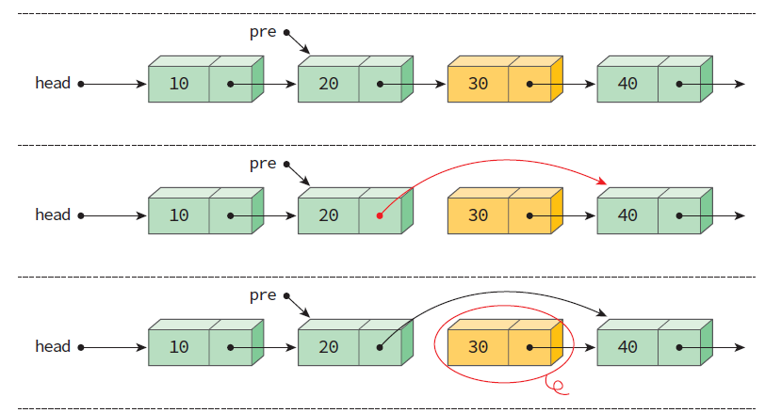
단순 연결 리스트(삭제연산)
// pre가 가리키는 노드의 다음 노드를 삭제한다.
void delete(ListNode *pre)
{
ListNode *removed;
removed = pre->link; // (1)
pre->link = removed->link; // (2)
free(removed); // (3)}
removed
함수 호출:
delete(pre_pointer);

Slide 32
방문 연산 코드
방문(순회) 연산: 리스트 상의 노드를 순차적으로 방문
반복과 순환기법을 모두 사용가능
반복버젼
void print_list(ListNode *head)
{
for (ListNode *p = head; p != NULL; p = p->link)
printf("%d->", p->data);
printf("NULL \n");
}
순환버젼
void display_recur(ListNode *p)
{ if( p != NULL ){
printf("%d->", p->data);
display_recur(p->link);
}
}
함수 호출: display_recur(head);

Slide 33
테스트 프로그램
// 테스트 프로그램
int main(void)
{
ListNode *head = NULL;
for (int i = 0; i < 5; i++) {
head = insert_first(head, i);
print_list(head);
}
for (int i = 0; i < 5; i++) {
head = delete_first(head);
print_list(head);
}
return 0;
}

Slide 34
실행결과
0->NULL
1->0->NULL
2->1->0->NULL
3->2->1->0->NULL
4->3->2->1->0->NULL
3->2->1->0->NULL
2->1->0->NULL
1->0->NULL
0->NULL
NULL

Slide 35
Lab: 단어들을 저장하고 있는 연결리스트
APPLE->NULL
KIWI->APPLE->NULL
BANANA->KIWI->APPLE->NULL

Slide 36
Solution
#include <stdio.h>
#include <stdlib.h>
#include <string.h>
typedef struct {
char name[100];
} element;
typedef struct ListNode { // 노드 타입
element data;
struct ListNode *link;
} ListNode;
// 오류 처리 함수
void error(char *message)
{
fprintf(stderr, "%s\n", message);
exit(1);
}

Slide 37
Solution
ListNode* insert_first(ListNode *head, element value)
{
ListNode *p = (ListNode *)malloc(sizeof(ListNode)); //(1)
p->data = value; // (2)
p->link = head; // 헤드 포인터의 값을 복사 //(3)
head = p; // 헤드 포인터 변경 //(4)
return head;
}
void print_list(ListNode *head)
{
for (ListNode *p = head; p != NULL; p = p->link)
printf("%s->", p->data.name);
printf("NULL \n");
}

Slide 38
Solution
// 테스트 프로그램
int main(void)
{
ListNode *head = NULL;
element data;
strcpy(data.name, "APPLE");
head = insert_first(head, data);
print_list(head);
strcpy(data.name, "KIWI");
head = insert_first(head, data);
print_list(head);
strcpy(data.name, "BANANA");
head = insert_first(head, data);
print_list(head);
return 0;
}

Slide 39
Lab: 특정한 값을 탐색하는 함수
10->NULL
20->10->NULL
30->20->10->NULL
리스트에서 30을 찾았습니다.
탐색 연산: 특정한 데이터값을 갖는 노드를 찾는 연산
head
NULL
NULL
NULL
p

Slide 40
Solution
ListNode* search_list(ListNode *head, element x)
{
ListNode *p = head;
while (p != NULL) {
if (p->data == x) return p; // 탐색 성공
p = p->link;
}
return NULL; // 탐색 실패인 경우 NULL 반환
}
// 테스트 프로그램
int main(void)
{
ListNode *head = NULL;
head = insert_first(head, 10);
print_list(head);
head = insert_first(head, 20);
print_list(head);
head = insert_first(head, 30);
print_list(head);
if (search_list(head, 30) != NULL)
printf("리스트에서 30을 찾았습니다. \n");
else
printf("리스트에서 30을 찾지 못했습니다. \n");
return 0;
}

Slide 41
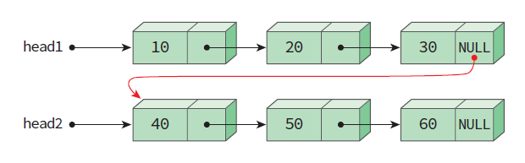
Lab: 2개의 리스트를 합하는 함수(합병)
30->20->10->NULL
50->40->NULL
30->20->10->50->40->NULL

Slide 42
Solution
ListNode* concat_list(ListNode *head1, ListNode *head2)
{
if (head1 == NULL) return head2;
else if (head2 == NULL) return head2;
else {
ListNode *p;
p = head1;
while (p->link != NULL)
p = p->link;
p->link = head2;
return head1;
}
}

Slide 43
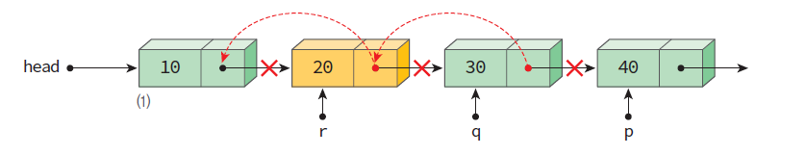
Lab: 리스트를 역순으로 만드는 연산
30->20->10->NULL
10->20->30->NULL

Slide 44
Solution
head
r
q
p
ListNode* reverse(ListNode *head)
{
// 순회 포인터로 p, q, r을 사용
ListNode *p, *q, *r;
p = head; // p는 역순으로 만들 리스트
q = NULL; // q는 역순으로 만들 노드
while (p != NULL) {
r = q; // r은 역순으로 된 리스트.
// r은 q, q는 p를 차례로 따라간다.
q = p;
p = p->link;
q->link = r; // q의 링크 방향을 바꾼다.
}
return q;
}
head
r
q
p
head
r
q
p

Slide 45
head
NULL
reverse_head
NULL
ListNode *reverse(ListNode *head)
{
// 리스트의 맨 앞 노드 제거 후 역순 리스트의 맨 앞에 삽입
ListNode *reverse_head= NULL;
while (head!=NULL) {
reverse_head= insert_first(reverse_head, head->data);
head = delete_first(head); // 다음 노드
}
return reverse_head;
}

Slide 46
연결리스트의 응용: 다항식
다항식을 컴퓨터로 처리하기 위한 자료구조
다항식의 덧셈, 뺄셈…
하나의 다항식을 하나의 연결리스트로 표현
A=3x¹²+2x⁸+1
A
3
12
2
8
1
0
NULL

Slide 47
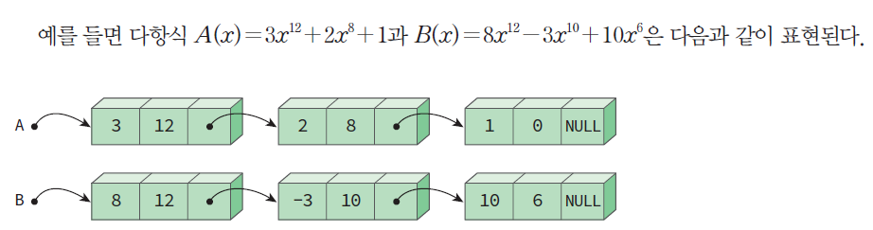
연결리스트의 응용: 다항식
typedef struct ListNode { // 노드 타입
int coef;
int expon;
struct ListNode *link;
} ListNode;
listnode *A, *B;

Slide 48
다항식의 덧셈 구현
2개의 다항식을 더하는 덧셈 연산을 구현
A=3x¹²+2x⁸+1, B=8x¹²-3x¹⁰+10x⁶이면
A+B=11x¹²-3x¹⁰+2x⁸+10x⁶+1

Slide 49
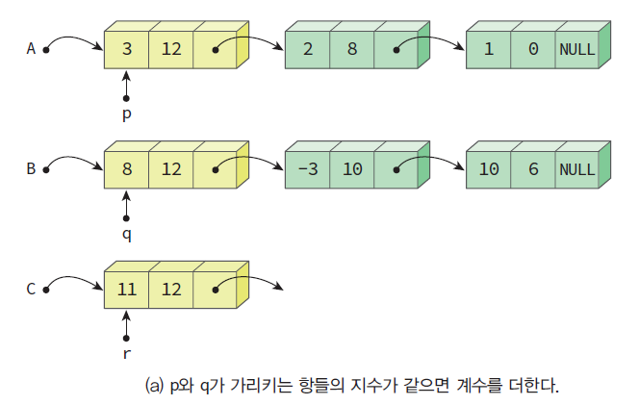
다항식의 덧셈

Slide 50
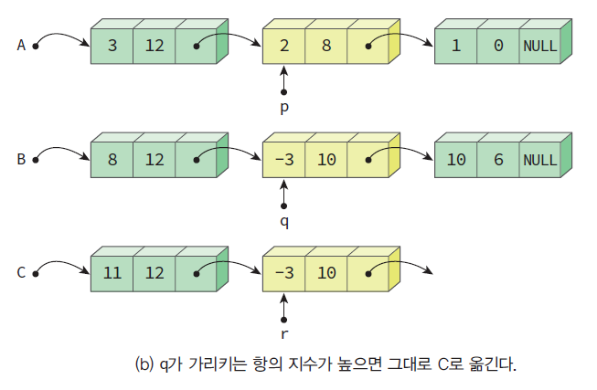
다항식의 덧셈

Slide 51
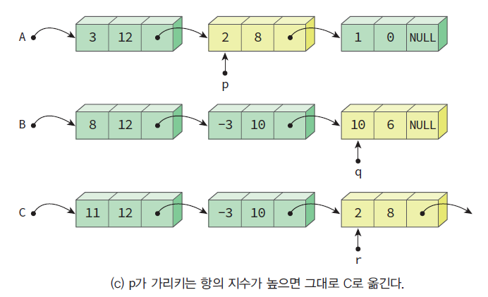
다항식의 덧셈

Slide 52
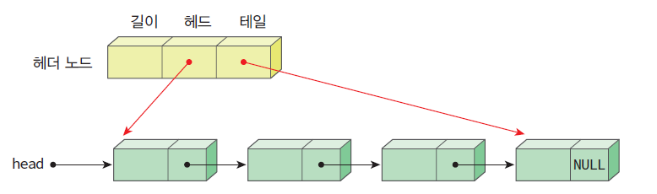
정보 헤더(헤드 포인터)의 개념
정보 헤드 포인터

Slide 53
다항식 프로그램
typedef struct ListNode { // 노드 타입
int coef;
int expon;
struct ListNode *link;
} ListNode;
// 연결 리스트 헤더(정보)
typedef struct ListType { // 리스트 헤더 타입
int size;
ListNode *head;
ListNode *tail;
} ListType;
// 오류 함수
void error(char *message)
{
fprintf(stderr, "%s\n", message);
exit(1);
}

Slide 54
다항식 프로그램
// 리스트 헤더 생성 함수
ListType* create()
{
ListType *plist = (ListType *)malloc(sizeof(ListType));
plist->size = 0;
plist->head = plist->tail = NULL;
return plist;
}
// plist는 연결 리스트의 헤더를 가리키는 포인터, coef는 계수,
// expon는 지수
void insert_last(ListType* plist, int coef, int expon)
{
ListNode* temp =
(ListNode *)malloc(sizeof(ListNode));
if (temp == NULL) error("메모리 할당 에러");
temp->coef = coef;
temp->expon = expon;
temp->link = NULL;
if (plist->tail == NULL) {
plist->head = plist->tail = temp;
}
else {
plist->tail->link = temp;
plist->tail = temp;
}
plist->size++;
}

Slide 55
다항식 프로그램
// list3 = list1 + list2
void poly_add(ListType* plist1, ListType* plist2, ListType* plist3)
{
ListNode* a = plist1->head;
ListNode* b = plist2->head;
int sum;
while (a && b) {
if (a->expon == b->expon) { // a의 차수 > b의 차수
sum = a->coef + b->coef;
if (sum != 0) insert_last(plist3, sum, a->expon);
a = a->link; b = b->link;
}
else if (a->expon > b->expon) { // a의 차수 == b의 차수
insert_last(plist3, a->coef, a->expon);
a = a->link;
}
else { // a의 차수 < b의 차수
insert_last(plist3, b->coef, b->expon);
b = b->link;
}
}

Slide 56
다항식 프로그램
// a나 b중의 하나가 먼저 끝나게 되면 남아있는 항들을 모두
// 결과 다항식으로 복사
for (; a != NULL; a = a->link)
insert_last(plist3, a->coef, a->expon);
for (; b != NULL; b = b->link)
insert_last(plist3, b->coef, b->expon);
}
//
//
void poly_print(ListType* plist)
{
ListNode* p = plist->head;
printf("polynomial = ");
for (; p; p = p->link) {
printf("%d^%d + ", p->coef, p->expon);
}
printf("\n");
}

Slide 57
다항식 프로그램
//
int main(void)
{
ListType *list1, *list2, *list3;
// 연결 리스트 헤더 생성
list1 = create();
list2 = create();
list3 = create();
// 다항식 1을 생성
insert_last(list1, 3, 12);
insert_last(list1, 2, 8);
insert_last(list1, 1, 0);
// 다항식 2를 생성
insert_last(list2, 8, 12);
insert_last(list2, -3, 10);
insert_last(list2, 10, 6);
poly_print(list1);
poly_print(list2);
// 다항식 3 = 다항식 1 + 다항식 2
poly_add(list1, list2, list3);
poly_print(list3);
//free(list1); free(list2); free(list3);
}

Slide 58
실행결과
polynomial = 3^12 + 2^8 + 1^0 +
polynomial = 8^12 + -3^10 + 10^6 +
polynomial = 11^12 + -3^10 + 2^8 + 10^6 + 1^0 +

